Slide 1
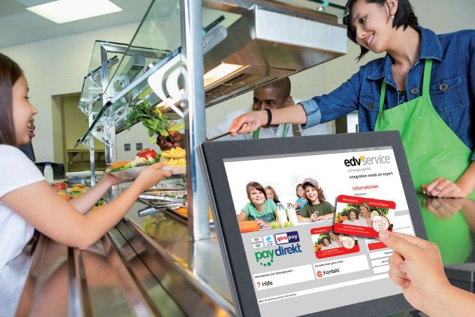




Die Mensa
Bestellsystem
Welche Angebote stehen Ihnen zur Verfügung
Mit dem Caterer Sauder GmbH wird ab dem Schuljahr 2026/27 ein neuer Anbieter die Mittagsverpflegung übernehmen. Abwechslungsreiche Menüs werden gekühlt angeliefert und vom Mensa-Team um Frau Bonommi zubereitet.
Diese reichen von nationalen bis hin zu internationalen Speisen. Bei denen auch täglich für vegetarische Alternativen gesorgt ist. Eine Lebensmittelkennzeichnung der Fleischwaren berücksichtigt ethnische oder religiöse Einflüsse bei der Bestellung.
Das Mittagessen steht in der Regel ab 12:30 Uhr bereit und kann bis ca. 14:00 Uhr eingenommen werden.
Die Bestellung muss bis jeweils 11:00 Uhr am vorherigen Werktag erfolgen. Eine Stornierung ist im gleichen Zeitraum möglich.
Weiterhin können in der Großen Pause ab 11:20 Uhr belegte Brötchen, Brezeln oder süße Teilchen in der Mensa gekauft werden, die von regionalen Anbietern bezogen und vor Ort angerichtet werden.
(Hierfür ist keine Vorabregistrierung erforderlich!)
Mittagessen in der Mensa
Online-Bestellsystem für die Mensa im Schulzentrum
Mittagessen sicher und schnell
online bezahlen
Erich Kästner Realschule
Notes:
Zum Ändern dieser Broschüre ersetzen Sie den Beispielinhalt durch eigene Inhalte. Wenn Sie stattdessen lieber mit einer leeren Folie beginnen möchten, klicken Sie auf der Registerkarte "Start" auf " Neue Folie", um eine neue Seite einzufügen. Nun können Sie Ihren Text und die Bilder in die leeren Platzhalter einfügen. Wenn Sie weitere Platzhalter für Titel, Untertitel oder Textkörper benötigen, kopieren Sie einfach einen vorhandenen Platzhalter, und ziehen Sie ihn dann an die gewünschte Position.
Haben Sie bemerkt, dass wir Falzmarkierungen hinzugefügt haben? Sie sind wirklich ganz hell, aber wenn sie in Ihrer Broschüre nicht angezeigt werden sollen, können Sie sie vor dem Drucken auswählen und löschen.

Slide 2


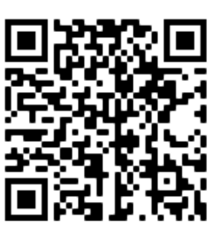

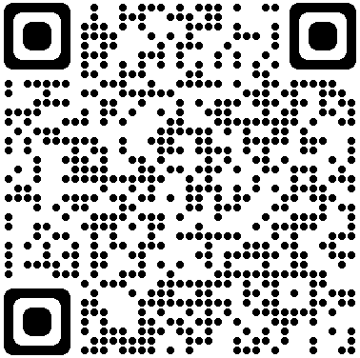
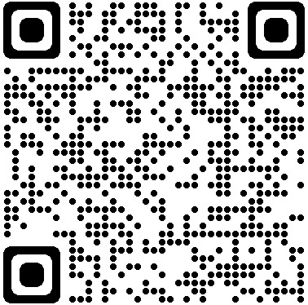


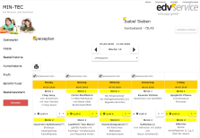

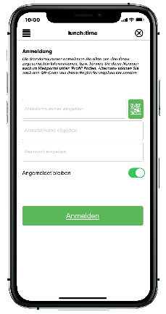
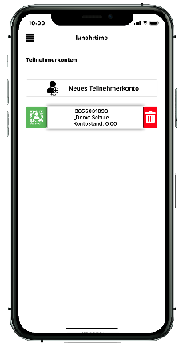
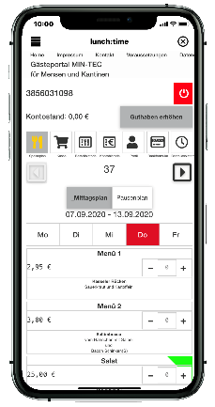
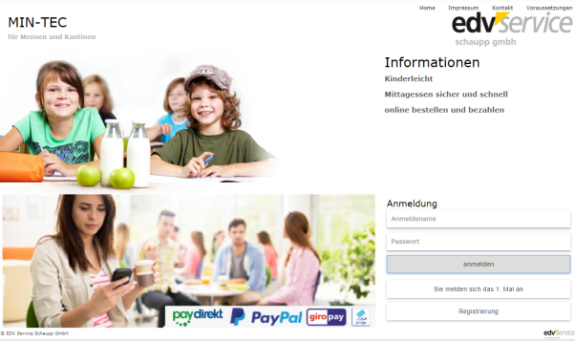

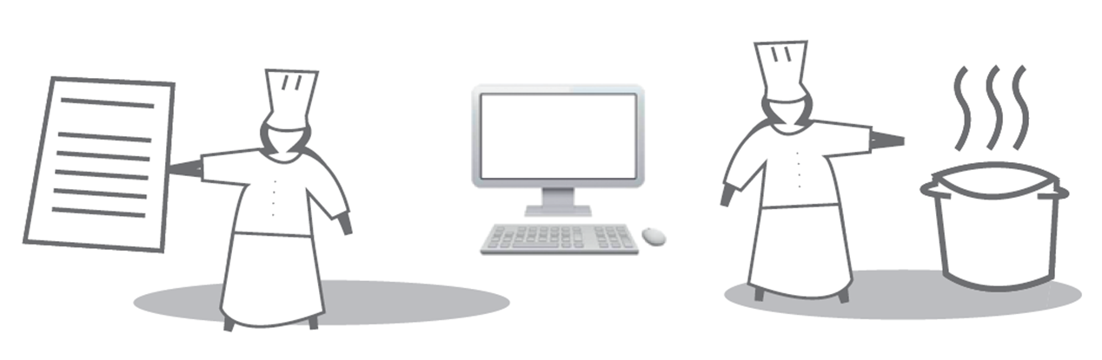


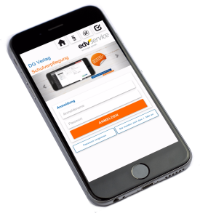


Die Vorteile
Einfache Funktion
APP lunch:time
Schnell und übersichtlich
Checken Sie Ihr Guthaben jederzeit online – schnell, unkompliziert und ohne Aufwand. Menüs bestellen Sie in Sekunden mit nur wenigen Klicks. Und Ihre Ausgaben behalten Sie dabei jederzeit transparent im Blick.
Einfach, bleibt besser!
Der Menüplan ist frühzeitig online verfügbar – so behalten Sie jederzeit den Überblick.
Dank bargeldloser Bezahlung läuft die Essensausgabe schnell, sicher und unkompliziert.
Die Bezahlung des Angebotes in der Mensa erfolgt direkt aus einem Vorkasse-Guthaben.
Abbestellungen, zum Beispiel bei Unterrichtsausfall oder Krankheit, sind am vorherigen Werktag bis 11:00 Uhr möglich.
Outside the school. Inside your Plan.
Im gesamten Schulzentrum gelten weiterhin die Hausordnung und das Handyverbot – für einen fokussierten und störungsfreien Schulalltag.
Die App und der Bestellvorgang werden daher ganz bewusst außerhalb des Schulgeländes genutzt. So bleibt die Lernzeit ungestört, während Organisation und Bestellung flexibel von zu Hause oder unterwegs erledigt werden können.
Bitte unterstützen Sie Ihr Kind dabei, die Bestellung vor oder nach der Schulzeit vorzunehmen.
Wie funktioniert die bargeldlose Abrechnung in der Schulverpflegung
Hat der Schüler noch keine Mensakarte
erhält er diese im Sekretariat zusammen
mit einem Benutzernamen und Passwort
für den ersten Login.
(Ein Kartenpfand von 5,00 €
wird direkt abgezogen)
Die Eltern/Schüler aktivieren beim ersten Login die Karte durch Angabe der persönlichen Email-Adresse
und vervollständigt seine Daten selbst.
https://www.schulmensa.net/Stutensee/Vorbesteller
Die Eltern/Schüler zahlen via Überweisung im Voraus auf das Mensa-Konto Geld ein.
Das Essen wird über das Internet bestellt und über das aufgeladenen Guthaben bezahlt.
Der Schüler weist sich an der Mensakasse mit seiner Mensakarte aus und bekommt das vorher bestellte Essen an der Ausgabe überreicht.
Mobiler Zugriff über die APP lunch:time
Mit der App lunch:time haben Sie den Zugriff auf Ihr Gästeportal MIN-TEC® immer dabei. Sie können somit im Speiseplan für die nächste(n) Schulwoche(n) stöbern und gleich Ihre Auswahl problemlos bestellen.
Natürlich stehen Ihnen auch sämtliche bisherigen Transaktionen in der Bestell- bzw. Kontohistorie zur Verfügung, so dass Sie alle Bestellungen jederzeit nachvollziehen können.
Installieren Sie dazu die APP lunch:time auf Ihrem Smartphone und hinterlegen Sie zusammen mit der Standortnummer: 7629720 ihre Anmeldedaten.
Einmal anmelden Essen bestellen
Registrierungsbestätigung
Mittagessen
sicher und schnell
online bestellen und bezahlen
---------------------------------------------------
Ihre Zugangsdaten
für den ersten Login des
Gästeportal MIN-TEC der Mesa
---------------------------------------------------
WebUrl: min-tec.de/VB/Dev
Benutzer: 1700267268
Passwort: 11600
---------------------------------------------------
Mensa Schulzentrum Musterstadt
Schulstraße 1
00000 Schulstadt
Die Eltern/Schüler zahlen im Gästeportal (Guthaben erhöhen) einen Betrag online im Voraus per paydirekt oder mit Angabe des individuellen Verwendungszwecks per Banküberweisung auf das Mensa-Konto. (siehe im Gästeportal Menüpunkt Bankformular)
Der Schüler weist sich an der Kasse mit seiner Mensakarte aus, erhält das vorbestellte Menü oder bezahlt im Kiosk bargeldlos über das vorher aufgeladenen Guthaben.
Beispielgrafiken für Bezahlarten

